Slide 1
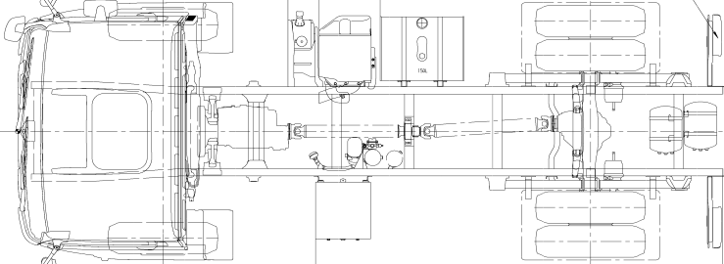
Ausziehleiter unter Koffer
Wassertank mind. 2000 L mit untergebauten Hochdruck-pumpe, zwei Schubladen und Standheizung
Ausziehleiter unter Koffer
Klimaan-lage unter Sitzbank
Arbeitsplatte
Klapptreppe mit Handlauf
Regal mit drei Wannen-böden und darunter Befüll-haspel
Gestell mit Haspeln, Schubladen, Kran, Monitore und Bedieneinheit
Schreibtisch mit Unter- und Überbauschrank und Bildschirmen
Werkzeugschrank
Werkzeugschrank

Slide 2
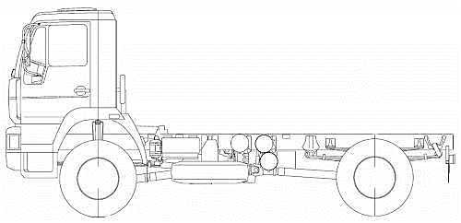
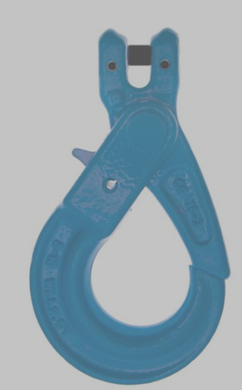
Regenschutzklappe
Hängeschrank mit Arbeitsplatzbeleuchtung
Wassertank mind. 2000 L mit untergebauten Hochdruck-pumpe, zwei Schubladen und Standheizung
Regal mit drei
Wannen-böden
Werkzeugschrank
Schlauch-haspel
Schub-laden-schrank
Schubladen
1 Schublade
Schubladen
2 Schubladen nebeneinander

Slide 3

Schwenk-kopfkamera Kabellänge mind. 200 m
HD-Spülung
10“
10“
Ablagefach
Schublade
Fahrwagen
10“
Schublade
Mind.15“
Bedienstand
Schublade
Schublade
Schublade
Schublade

